Slide 1




深度神经网络
测试充分性
度量指标
模型性能
测试输入
测试反馈
数据选取
模型修复

Slide 2
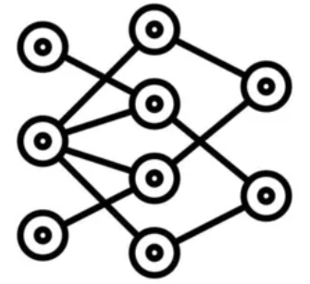


测试指标
深度学习模型
成功/失效
为什么这个输入数据导致模型预测错误？
为什么这个测试集能够准确度量模型的质量？
模型预测
结果使用
指引
测试集

Slide 3
测试指标
测试集
深度学习模型
成功/失效
为什么这个输入数据导致模型预测错误？
为什么这个测试集能够准确度量模型的质量？
生成
输入
预测
结果使用

Slide 4

测试指标
测试集
深度学习模型
成功/失效
为什么这个输入数据导致模型预测错误？
为什么这个测试集能够准确度量模型的质量？
指导
测试
输出
结果使用

